Slide 1





YENİ İQTİSADİ VƏ ƏMƏK BAZARI TENDENSİYALARI VƏ ONLARIN BACARIQLARIN İNKİŞAFINA TƏSİRİ
Ölkə: AZƏRBAYCAN
Vebinar | 7 oktyabr 2021-ci il
11.00 – 13.30 (Bakı vaxtı)
9.00 – 11.30 (OAV)

Slide 2
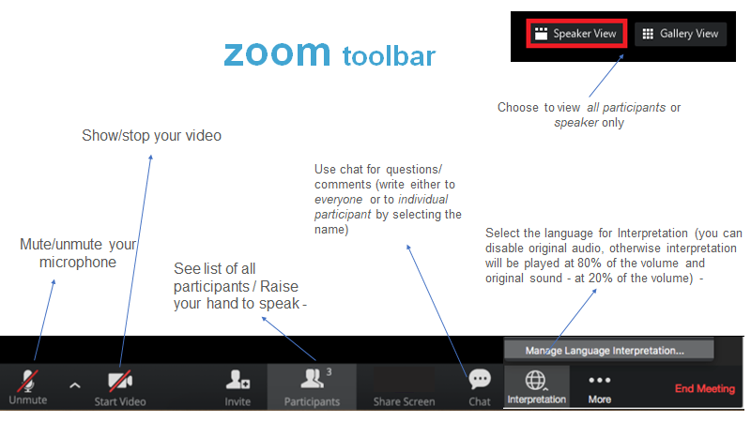
Zoom paneli
Bütün iştirakçıları, ya da yalnız danışanı görmək seçimi edin
Videonuzu göstərin/dayandırın
Suallar/şərhlər üçün çatdan istifadə edin (ya hamıya, ya da adı seçməklə ayrı-ayrı iştirakçıya yazın)
Mikrofonunuzu yandırın/söndürün
Tərcümə üçün dili seçin (siz orijinal audionu söndürə bilərsiniz, əks təqdirdə, tərcümə 80% həcmdə, orijinal səs isə 20% həcmdə səslənəcək)
Bütün iştirakçıların siyahısına baxın / Danışmaq üçün əlinizi qaldırın

Slide 3

OKTYABR 2021-ci il
YENİ İQTİSADİ VƏ ƏMƏK BAZARI TENDENSİYALARI VƏ ONLARIN BACARIQLARIN İNKİŞAFINA TƏSİRİ
ÖLKƏ: AZƏRBAYCAN
ATF TƏDQİQATI: ŞƏRQ TƏRƏFDAŞLIĞI VƏ PLATFORMA İŞİ

Slide 4

GÜNDƏLİK
11.00-11.15 Açılış sessiyası
11.15-12.00 Şərq Tərəfdaşlığı ölkələrində yeni əmək bazarı tendensiyaları və məşğulluğun formaları – Azərbaycan üzrə yanaşma və nəticələr
12.00-12.15 Qısa kofe/çay fasiləsi
12.15-13.00 Əsas siyasi təsirlər və gələcək imkanlar
  Əmək və Əhalinin Sosial Müdafiəsi Nazirliyi və Dövlət Məşğulluq Agentliyinin Azərbaycanda Əmək Bazarının dəstəklənməsi üçün rəqəmsal transformasiya gündəliyinə dair təqdimat
13.00-13.30 Yekun, növbəti addımlar

Slide 5
AÇILIŞ
Anar Əliyev,
Nazir müavini
Azərbaycan Respublikası Əmək və Əhalinin Sosial Müdafiəsi Nazirliyi
Viktor Bojkov,
Əməkdaşlıq şöbəsinin rəhbəri
Avropa İttifaqının Azərbaycandakı Nümayəndəliyi
Georgios Zisimos,
Siyasətə dair Məsləhət və Aİ Proqramlaşdırma şöbəsinin rəhbəri
Avropa Təlim Fondu (ATF)
Mustafa Abbasbəyli,
İdarə Heyətinin Sədri
Azərbaycan Respublikasının Əmək və Əhalinin Sosial Müdafiəsi Nazirliyi yanında Dövlət Məşğulluq Agentliyi

Slide 6

1. ATF-nin İşin gələcəyi - Şərq Tərəfdaşlığı ölkələrində yeni məşğulluq formaları: Platforma işi | ATF (europa.eu) üzrə son dövrlərdə apardığı tədqiqat əsas diqqətini rəqəmsallaşmanın səbəb olduğu iş nümunələrinin dəyişdirilməsinə yönəldib
2. Tədqiqatın nəticələrini, xüsusən də Azərbaycanla əlaqəli olan müvafiq maraqlı tərəflərlə müzakirə etmək
3. Dəyişdirilmiş kontekstdə, bacarıq tələbinə və yeni tendensiyalara dair Azərbaycanda mövcud olan strateji inkişaflar və siyasət tədbirləri barədə düşüncəni inkişaf etdirmək
Moderator:
Marqareta Nikolovska, İnsan Kapitalının İnkişafı üzrə Baş ekspert - Ölkə üzrə əlaqələndirici şəxs, Azərbaycan, ATF
Məqsədlər

Slide 7
SESSİYA 1: şT ÖLKƏLƏRİNDƏ YENİ ƏMƏK BAZARI TENDENSİYALARI VƏ MƏŞĞULLUQ FORMALARI – AZƏRBAYCAN ÜZRƏ YANAŞMALAR VƏ ƏLDƏ EDİLƏN NƏTİCƏLƏR
11.15-12.00, BAKI VAXTI
9.15 – 11.15, OAV
Ivona Ganko,
İnsan Kapitalının İnkişafı üzrə Ekspert – Əmək Bazarı, ATF
Eva Yansova,
İnsan Kapitalının İnkişafı üzrə Ekspert, ATF

Slide 8

YENİ İQTİSADİ VƏ ƏMƏK BAZARI TENDENSİYALARI VƏ ONLARIN BACARIQLARIN İNKİŞAFINA TƏSİRİ
AZƏRBAYCANDA YENİ İŞ FORMALARI
Ivona Ganko və Eva Yansova
Avropa Təlim Fondu
7 oktyabr 2021-ci il

Slide 9
ATF TƏRƏFDAŞ ÖLKƏLƏRDƏ YENİ İSTİSADİ VƏ ƏMƏK BAZARI TENDENSİYALARI - KONTEKST
Aİ Qonşuluq ölkələri Qərbi Balkanlar və Türkiyə, Şərq Tərəfdaşlığı, Cənubi Aralıq dənizi və Mərkəzi Asiya regionunda fərqli inkişaf tempi yaşayırlar. Bununla belə, ölkələrin əksəriyyəti aşağı məhsuldarlıqdan və xüsusilə insan resurslarından səmərəsiz istifadədən əziyyət çəkir.
Texnoloji dəyişikliyin məşğulluğa təsiri olduqca intensivdir və məsafədən iş daxil olmaqla, COVID-19 pandemiyası ilə əhəmiyyətli dərəcədə sürətlənmişdir. İKT sektoru, COVID-19 pandemiyası başlamazdan əvvəl genişlənmiş və onun inkişafı 2020-2021-ci illər arasında rəqəmsallaşma dəyişikliyi ilə sürətlənmişdir.
Xüsusilə, Belarus, Serbiya, Rusiya, İsrail, Ukrayna, Azərbaycan, Şimali Makedoniya və Bosniya və Herseqovinada İKT sektorunun əlavə dəyərində davamlı artım müşahidə edilmişdir.
Dəyişən sənaye əlaqələri, xidmətlərə güclü sektoral keçid
İqtisadi və əmək bazarının dəyişkənliyi (pandemiyanın təsiri)

Slide 10
ATF TƏRƏFDAŞ ÖLKƏLƏRİNDƏ YENİ İŞ FORMALARI – ƏLDƏ EDİLƏN NƏTİCƏLƏR
Müstəqil məşğulluq, sərbəst məşqulluq, məsafədən iş və platforma işlərinin artırılması-autsorsinq, milli startapların, texnoloji parkların yaradılması və beynəlxalq platformalarda işçilərin sayının artması -Serbiya, Ukrayna, Şimali Makedoniya, Ermənistan, Monteneqro, Bosniya və Herseqovina, Albaniya, Misir, Rusiya
Platforma işi: Şərq Tərəfdaşlığı - Ukraynada, daha sonra Belarusda yayılmışdır. Azərbaycan, Gürcüstan və Moldovada artan populyarlıq. Azərbaycanda və Ermənistanda sürətlə yayılır.
Əsasən gənclər cəlb edilib, əksəriyyəti paytaxt və digər iri şəhərlərdən olan təhsilli kişilərdir
Məsafədən işləmək - İKT, multimedia artlar və dizayn, yazı və tərcümə
Yerlərdə: daşınma, çatdırılma xidmətləri

Slide 11
ATF TƏRƏFDAŞ ÖLKƏLƏRİNDƏ YENİ İŞ FORMALARI – ƏLDƏ EDİLƏN NƏTİCƏLƏR
Əmək bazarının çevikləşdirilməsi və seqmentləşdirilməsi: yüksək bacarıq və aşağı bacarıq / cins
Son siyasətlərdə verilən yeniliklərin məhdud qəbul edilməsi
Əksər hallarda, qaydalar yeni iş formalarına yaxşı uyğunlaşdırılmır
Sosial tərəfdaşlar demək olar ki, mövcud deyil - sosial dialoq, siyasət yaradılması?
Geniş yayılmış qeyri-formallıq, məşğulluq siyasətlərinin, xidmətlərin və ya sosial müavinətlərin məhdud əhatə dairəsi
Məhdud karyera inkişafı, alqoritmik idarəetmə
Bununla belə, yeni iş formaları qeyri -müəyyənlik ilə əlaqələndirilmir, əksinə digər sektorlara nisbətən əlavə və daha yüksək gəlir gətirən formalar kimi qəbul edilir

Slide 12
ATF TƏRƏFDAŞ ÖLKƏLƏRİNDƏ İNKİŞAF EDƏN YENİ İŞ FORMALARI - TƏSİRLƏR
Rəqəmsallaşmada güclü inkişaf əlaqəyə əsaslanır: infrastruktur və rəqəmsal xidmətlər
İş şəraiti - məşğulluq vəziyyəti və vergitutma daxil olmaqla əmək bazarı qaydaları
Bacarıq tələbini həll etmək üçün bacarıq strategiyaları (təhsil və təlim sistemlərinə təsirlər daxil olmaqla)
Platforma iqtisadiyyatında məşğulluğa və işdən-işə keçidin dəstəklənməsində AƏBP-lərin və DMX-nin rolu
Məlumatlara çıxış: sərbəst işləmək, platforma işi işsiz və ya qismən işləyənlər üçün işə keçid yolu ola bilər
Xidmətlərə çıxış: məsləhət verilməsi, peşə oriyentasıyası və digər dəstək xidmətləri
Məhdud karyera inkişafı, lakin bacarıqların inkişafı imkanları - istehsalatdan ayrılmadan öyrənmə
Ənənəvi statistikaya daxil olmayan bilik və anlayışı genişləndirmək ehtiyacı
Platforma işinin və ya sərbəst əməliyyatların müşahidə oluna bilinməsi/müşahidə oluna bilinməməsi

Slide 13
ATF TƏRƏFDAŞ ÖLKƏLƏRİNDƏ İNKİŞAF EDƏN YENİ İŞ FORMALARI – BACARIQLARA OLAN TƏSİRLƏR
Rəqəmsal bacarıqlar
STEM və İKT, multimedia artlar və dizayn, savadlılıq - yazı və tərcümə
Dil bilikləri, xüsusən ingilis və rus dilləri
Sahibkarlıq, müştəri-yönümlülük və özünü idarəetmə bacarıqları
Analitik və problemi həlletmə bacarığı
Özünü təqdimetmə və ünsiyyət qurmaq
Karyeranı idarə etmək və öyrənmək üçün öyrənmək
Təhsil və təlimə olan təsirlər: böyüklərin bacarıqlarının inkişafı, bacarıqların tanınması, təsdiqlənməsi, sertifikasiyası

Slide 14
AZƏRBAYCANDA YENİ ƏMƏK BAZARI TENDENSİYALARI VƏ MƏŞĞULLUQ FORMALARI - KONTEKST
Sürətli iqtisadi artım (2020-ci ildən əvvəl)
Yüksək aktivlik və aşağı işsizlik
Özünü-məşğulların əhəmiyyətli payı (2019-cu ildə 66.6%)
Qeyri-formallıq və həssaslıq mövcuddur
Bacarıqların uyğunsuzluğu (gənclər arasında)
Tutarlı hökumət strategiyaları (məsələn, informasiya texnologiyaları sahəsində) tərəfindən dəstəklənən və inkişaf edən yeni kreativ və innovativ mühit

Slide 15
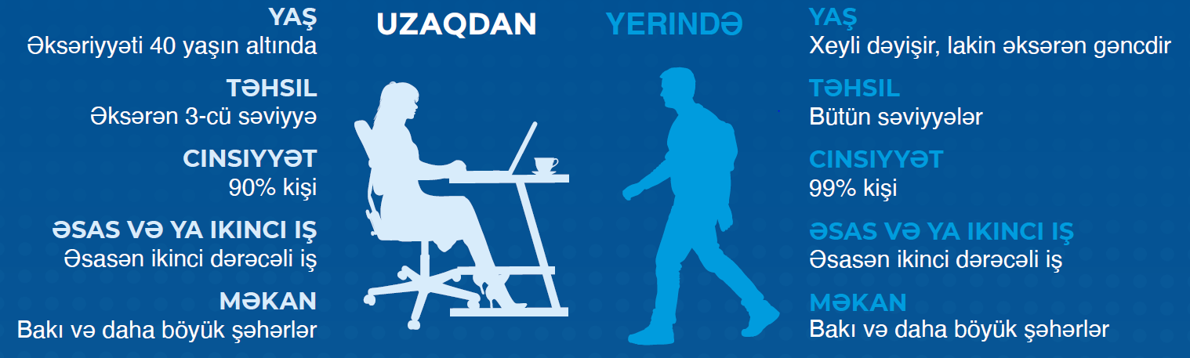
AZƏRBAYCANDA YENİ ƏMƏK BAZARI TENDENSİYALARI VƏ MƏŞĞULLUQ FORMALARI – PLATFORMA İŞİ

Slide 16
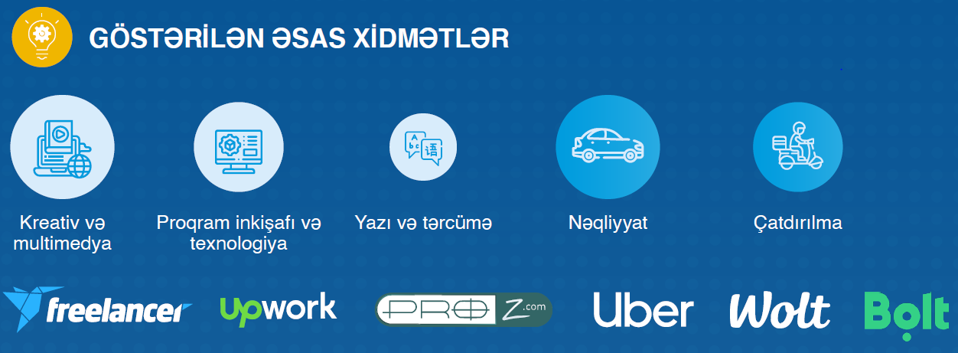
AZƏRBAYCANDA YENİ ƏMƏK BAZARI TENDENSİYALARI VƏ MƏŞĞULLUQ FORMALARI – mövcud vəziyyət

Slide 17
AZƏRBAYCANDA YENİ ƏMƏK BAZARI TENDENSİYALARI VƏ MƏŞĞULLUQ FORMALARI – platforma işçiləri və normativ baza
Tutarlı strateji bazalara baxmayaraq, müvafiq siyasətlərə az diqqət yetirilməsi, məsələn rəqəmsallaşdırmaya
Mövcud qanunvericiliklə (Əmək Məcəlləsi və Mülki Məcəllə) tənzimlənməyən platforma işi daxil olmaqla yeni iş formaları
Sərbəst iş və müstəqil məşğulluq çox vaxt qeyri-rəsmi məşğulluqdur
Az sübut mövcuddur
Məhdud maliyyə təminatı və sosial müdafiə
Bacarıqların inkişafına məhdud diqqət

Slide 18
AZƏRBAYCANDA YENİ ƏMƏK BAZARI TENDENSİYALARI VƏ MƏŞĞULLUQ FORMALARI– ƏSAS PROBLEMLƏR VƏ İMKANLAR
İMKANLAR
PROBLEMLƏR
Yeni iş imkanları (həm yüksək, həm də aşağı bacarıqlılar üçün) Miqrasiyaya alternativ (Yeni) bacarıqların inkişafı/gücləndirilməsi (məsələn, dil bilikləri, analitik və problemi həlletmə bacarıqları, özünü təqdimetmə və ünsiyyət)
Tələb olunan peşələr üzrə mütəxəssis çatışmazlığı Platforma işçiləri arasında qeyri-formallıq və qeyri-kafi normativ baza İngilis dilini kifayət qədər bilməmək

Slide 19
ATF-nin son dövr nəşrləri (2021)
İşin gələcəyi - Şərq Tərəfdaşlığı ölkələrində yeni məşğulluq formaları: Platforma işi
Azərbaycanda platforma işi
Dəyişən dünya üçün bacarıqların dəyişdirilməsi: Aİ-nin qonşuluq ölkələrində bacarıq tələbini anlamaq

Slide 20

DÜŞÜNMƏ VƏ SUALLAR

Slide 21

FASİLƏ
12.00-12.15
10.00-10.15
This Photo by Unknown Author is licensed under CC BY

Slide 22
SESSİYA 2:
SİYASƏTİN ƏSAS NƏTİCƏLƏRİ VƏ GƏLƏCƏK İMKANLAR
12.15-13.00, BakI VAXTI
10.15 – 11.00, OAV
Rəşad Dayıyev,
Məşğulluq siyasəti və demoqrafik inkişaf məsələləri şöbəsinin müdiri, ƏƏSMN
Elman Sadıqov,
Əmək bazarının təhlili və inkişafı departamentinin müdiri, DMA

Slide 23
DÜŞÜNMƏ VƏ SUALLAR

Slide 24

BAĞLANIŞ SESSİYASI
13.00-13.30 BakI VAXTI
11.00 – 11.30 OAV

Slide 25


BAĞLANIŞ: SONRA NƏ GƏLİR?
Əmək və Əhalinin Sosial Müdafiəsi Nazirliyi
Əmək və Əhalinin Sosial Müdafiəsi Nazirliyi yanında Dövlət Məşğulluq Agentliyi
ATF: Ivona Ganko, Eva Yansova, Margareta Nikolovska
Əmək Bazarı və Sosial Müdafiə Məsələləri üzrə Milli Observatoriya

